Slide 1
Metodologías para la reorganización
Administración de Tecnologías de la Información
Integrantes del equipo:
  Cruz Blanco Luz Margarita
  Martínez Moreno Xochitl Karina
  Medina Suarez María Areli
  Peña Solano Olivia

Slide 2
PLANIFICACIÓN ESTRATÉGICA
La planificación estratégica podemos entenderla como planeación a largo plazo, ya que con ella se identifican los objetivos que harán que la empresa alcance la posición mas favorable posible .

Slide 3
Planificación estratégica funcional
Los planes funcionales son los que detallan que cada área funcional apoye a la empresa en la consecución de sus objetivos estratégicos

Slide 4
PLANIFICACIÓN ESTRATÉGICA
Aéreas funcionales que deben cooperar para desarrollar planes estratégicos.
Planificación estratégica de recursos de información
Planificación estratégica de recursos de mercadotecnia
Planificación estratégica de recursos financieros
Planificación estratégica de recursos humanos

Slide 5
PLANIFICACIÓN ESTRATÉGICA DE RECURSOS DE INFORMACIÓN
En los últimos años esta área es la que ha dedicado mas atención a la planificación estratégica a comparación de las demás áreas. El primer termino que se utilizo para describir esta actividad fue, trasformación de conjuntos de estrategias. De aquí se deriva el primer enfoque que lleva el mismo nombre de el termino.

Slide 6
ENFOQUE DE TRASFORMACIÓN DE CONJUNTOS DE ESTRATEGIAS.
Cuando el área de recursos de información comenzó a desarrollar planes estratégicos , el enfoque recomendado consistía en basar planes exclusivamente en los objetivos estratégicos de la empresa que recibían el nombre de conjunto de estrategias organizacionales, como apoyo se ideo un segundo paso en el cual se idea un plan de servicios de información para apoyar los objetivos de la empresa, el cual se denomino conjunto de estrategias MIS, el cual constaba de objetivos, estrategias y restricciones.

Slide 7
ENFOQUE TRASFORMACIÓN DE CONJUNTOS DE ESTRATEGIAS.
Conjunto de estrategias Conjunto de
organizacionales estrategias MIS
Mision
Objetivos
Estrategias
Otros atributos estrategicos organizacionales
Objetivos del sistema
Restricciones del sistema
Estrategias del diseño del sistema
Proceso de planificacion estrategica del MIS

Slide 8
EL ENFOQUE SPIR
(strategic planning for information resources)
En este enfoque los planes estratégicos de servicio de información y de la empresa se desarrollan de manera concurrente.
Influencia sobre los recursos de información
Estrategia comercial
Recursos de información y estrategias de IS
Influencia sobre la estrategia comercial

Slide 9
Metodologías para la reorganización
Metodologías para la organización surgen por la necesidad de promover cambios en las organizaciones y buscan mejorar la eficiencia y eficacia de las organizaciones.
El rediseño de los flujos de trabajo puede tener un profundo impacto en la eficiencia organizacional e incluso conducir a estructuras de organización, productos y servicios nuevos.

Slide 10
Existe una interdependencia en la estrategia de las organizaciones, los roles ,los procedimientos por una parte y los sistemas de información, los datos, las telecomunicaciones por el otro.
En muchas compañías los flujos electrónicos de trabajo han reducido los costos de operaciones al desplazar el papel y las rutinas manuales. La administración mejorada del flujo de trabajo han permitido que muchas organizaciones no solo reduzcan costos sino que al mismos tiempo mejoren su servicios

Slide 11
Los sistemas de información han reemplazado a los procedimientos manuales de trabajo con procedimientos y procesos de trabajo automatizados
Un cambio en cualquiera de los componentes a menudo implica cambios en los demás. Lo que una empresa desea hacer depende a menudo de lo que los sistemas serán capaces de hacer.

Slide 12
El carácter cambiante de los sistemas
El papel cambiante de los sistemas y la nueva tecnología han traído consigo grandes cantidades de sistemas y aplicaciones. Mientras que el pasado se construían sistemas masivos para proporcionar información genérica sobre ventas, inventarios, producción, finanzas y mercadotecnia, ahora es mas factible y deseable crear aplicaciones sobre medida que sirva para unas cuantas personas o grupos dentro de la institución.

Slide 13
Hoy en día las organizaciones pueden utilizan la tecnología para organizar de manera flexibles, incrementar su capacidad para percibir y responder a nuevos cambios y aprovechar nuevas oportunidades.

Slide 14
METODOLOGIAS PARA LA REORGANIZACION
Se encuentran:
  La cultura organizacional
  El poder organizacional
  El cambio organizacional

Slide 15
Cultura organizacional
Cada organización tiene una cultura diferente dependiendo de los objetivos a alcanzar.
La cultura puede reflejar las ideas dominantes de los fundadores o de los posteriores lideres.

Slide 16
Algunos extremos de la percepción de la cultura para una organización son:
  Alta tecnología
  Liderazgo en los precios
  Alta calidad, precio alto
  Buen servicio
  Innovador
  Baja tecnología
  Adherencia a los precios
  Baja calidad, precio bajo
  Servicio deficiente
  Copiador-seguidor

Slide 17
Poder organizacional
Se refiere a la habilidad para obtener y utilizar recursos humanos y materiales para cumplir objetivos.
Hay 2 pasos fundamentales que un ejecutivo de los sistemas de información puede hacer para adquirir el poder necesario:

Slide 18
  1.- Desarrollar una comprensión personal del papel de la información y del sistema de información como una estrategia competitiva para la organización. Se obtiene del por qué los recursos de información son críticos para la misión y dirección estratégica. También se derivan del análisis de la forma en que el sistema de información es decisivo para la operación y éxito.

Slide 19
  2.- Persuadir a otros en la organización en cuanto al papel del sistema de información. Debe ser compartida por otros.
Un ejemplo es el proceso del análisis de requerimientos de información para la organización. Otro ejemplo es el desempeño de un estudio del apoyo al sistema de información y la recuperación en caso de un desastre

Slide 20
Cambio organizacional
El sistema se desmejora y se desorganiza si no cambia en respuesta a los cambios del medio ambiente.
Por lo que es importante conocer el ciclo de crecimiento organizacional y desplazamiento de metas.

Slide 21
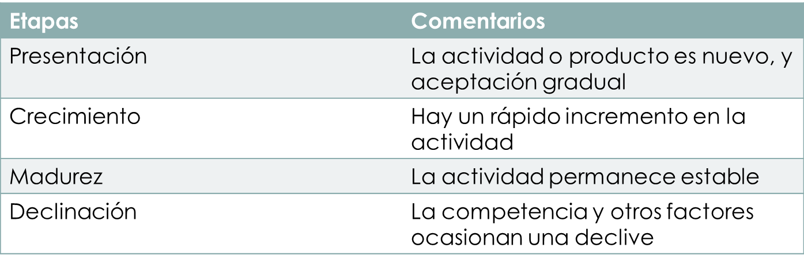
Ciclo de crecimiento organizacional
La descripción básica en cuanto al fenómeno del crecimiento de las organizaciones, las actividades organizacionales y los productos, es la curva S o signoide.
Las etapas de crecimiento son:

Slide 22
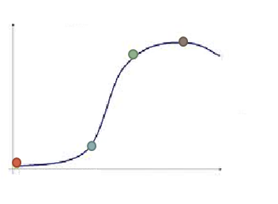
Curva S con las etapas de crecimiento

Slide 23
Desplazamiento de metas
  La organización puede ser vista como una coalición de personas, cada una tiene metas.
  El cambio de las metas es la respuesta a los cambios en la organización, generan una variación en la estructura del sistema.
  Se da el desplazamiento cuando las metas de aquellos que operan el sistema, se alejan las metas de resultados como las principales del sistema.

Slide 24
Un ejemplo es un centro de computo cuyo objetivo principal de proveer los servicios de computación se desplazan hacia el objetivo de proveer un medio ambiente interesante tecnológicamente para la experimentación del personal.

Slide 25
MODELOS DE CAMBIO ORGANIZACIONAL
La actividad de cambio que una empresa puede llevar a cabo se sabe que es difícil, pero cuando la empresa experimenta una crisis puede ser que realice un cambio gradual o radical.
El cambio no es simplemente un proceso racional que demuestra que el nuevo método es mejor para la organización. El cambio que aparece como deseable a un grupo puede ser percibido como una mala idea por otros. La innovación puede amenazar los intereses establecidos de individuos y de grupos. Aún si el resultado final parece bueno, hay incertidumbre sobre lo que "realmente ocurrirá".
Los nuevos sistemas de información representan un cambio organizacional importante.

Slide 26
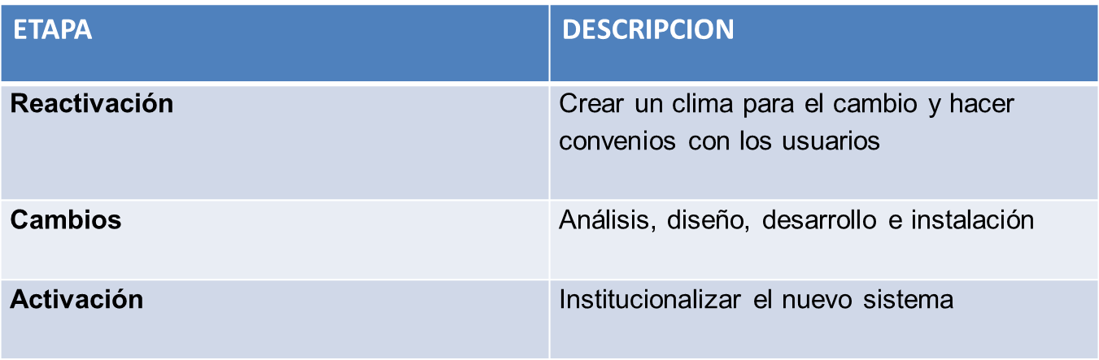
El modelo más comúnmente usado para cambio de sistema es el modelo de tres etapas de Kurt Lewin

Slide 27
Las partes involucradas necesitan querer el cambio. Este debe implicar un convenio. Después de que el cambio este completo, es importante institucionalizarlo (activación) mediante procedimientos, entrenamiento y evaluaciones.
El efecto del cambio organizacional es particularmente importante para el diseño del
sistema de información en razón de que la introducción de un nuevo sistema representa
un cambio organizacional significativo, que con frecuencia cruza los límites entre las
unidades organizacionales.

Slide 28
ANÁLISIS DE LOS FACTORES CRÍTICOS PARA EL ÉXITO
Identificar los factores críticos para el éxito; es decir, aquellos factores que son indispensables para que el gerente pueda contribuir al logro de los objetivos de la organización.
Determinar la forma de evaluar estos factores críticos. Los parámetros de evaluación del gerente de ventas podrían ser la contri­bución a las utilidades y la fracción del mercado que logran los nuevos productos.

Slide 29
Determinar, para cada factor crítico, las medidas cuantificables que constituyen el éxito.
Hacer lo necesario a fin de adquirir la información requerida
para garantizar el logro de las "medidas de éxito".
Siguiendo este procedimiento general, después del cambio se podrá obtener la información de calidad que se necesite para administrar de manera efectiva, y que la reorganización funcione es decir valla en una alineación asía sus objetivos.

Slide 30
BIBLIOGRAFÍA
Cisneros, J. Y Velázquez, M. Introducción al os sistemas de información gerencial. 1° Ed., Mexicali, Baja California: Universidad Autónoma de Baja California (UABC), 1999.
Davis, G. Y Olson, M. Sistemas de información gerencial. 2° Ed., México: Mc Graw Hill, 1989.
Laudon, K. Y Laudon, J. Administración de los sistemas de información: Organización y Tecnología. 3° Ed., México: Prentice Hall Hispanoamericana: Pearson, 1996.
McLeod, R. Sistemas de información gerencial. 7° Ed., México: Prentice Hall Hispanoamericana: Pearson Educación, 2000.

